Slide 1
22장 개요
제 22장 : 기후변화의 경제학
지구온난화 과학
기후변화 대응
통합평가모형과 탄소의 사회적 비용
할인율 선택 논쟁
Notes:
2

Slide 2
기후변화의 경제학
21세기에 있어 전 지구적 환경문제 중 가장 중요한 것은 단연 기후변화(climate change)임
기후변화는 지구표면의 온도가 장기적으로 꾸준히 상승하는 현상을 의미함
이는 생태계와 인간의 생활에 대단히 큰 충격을 주며 그 피해가 상당할 것으로 예측됨
기후변화는 온실가스(greenhouse gases)가 주원인으로 지목되고 있음
기후변화를 완화하기 위해서는 온실가스 배출량을 줄이는 것이 필수적인데, 이는 전 세계 모든 국가의 경제활동에 큰 변화를 요구하므로 실제로 실행하기가 쉽지 않음
Notes:
5

Slide 3
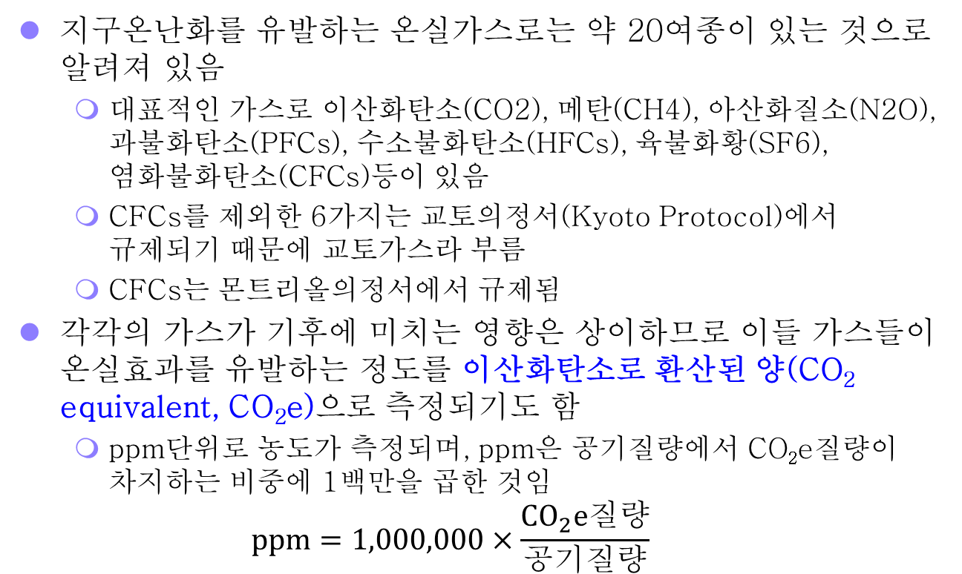
온실가스와 기온, 기온상승의 영향
지구온난화를 유발하는 온실가스로는 약 20여종이 있는 것으로 알려져 있음
대표적인 가스로 이산화탄소(CO2), 메탄(CH4), 아산화질소(N2O), 과불화탄소(PFCs), 수소불화탄소(HFCs), 육불화황(SF6), 염화불화탄소(CFCs)등이 있음
CFCs를 제외한 6가지는 교토의정서(Kyoto Protocol)에서 규제되기 때문에 교토가스라 부름
CFCs는 몬트리올의정서에서 규제됨
각각의 가스가 기후에 미치는 영향은 상이하므로 이들 가스들이 온실효과를 유발하는 정도를 이산화탄소로 환산된 양(CO₂ equivalent, CO₂e)으로 측정되기도 함
ppm단위로 농도가 측정되며, ppm은 공기질량에서 CO₂e질량이 차지하는 비중에 1백만을 곱한 것임
$$ppm=1,000,000×\frac{{CO}_{2}e질량}{공기질량}$$
Notes:
5

Slide 4
온실가스와 기온 , 기온상승의 영향
온실가스는 지구 내부로 태양빛을 유입시키지만, 유입된 적외선이 반사되어 외부로 유출되는 것을 차단하여 지구 내부온도를 높임
온실가스의 균형은 산업혁명 이후 발생한 화석연료의 사용과 급속한 이산화탄소 배출량 증대로 무너짐
현 대기중 CO2 농도는 산업혁명이전보다 30% 이상 높음
온실가스 축적의 온실효과 유발정도는 복사강제력(radiative forcing, FR)으로 나타냄
단위면적당 지구로 유입되는 에너지와 지구에서 방출되는 에너지의 차이를 면적당 와트(Wm⁻²)로 측정
1750년에 0일때, 1950년은 0.57, 2011년은 2.29
온실가스 배출증가는 복사강제력을 높이고 기온과 해수면 상승을 초래함
Notes:
5

Slide 5
온실가스와 기온 , 기온상승의 영향
IPCC(Intergovenmental Panel on Climate Change)의 제6차보고서(2021)에 따르면 지표면 평균기온이 1850~1900년과 2010~2019년 사이 1.07℃가 이미 상승함
기온과 해수면 상승의 영향
강우 패턴 변화 발생과 해빙으로 수자원의 양과 질이 바뀜
육상, 담수, 해양 생물의 지리적 생존 범위와 계절 활동, 이동 형태, 개체수와 종간 상호작용의 변화
말라리아와 같은 질병의 발생패턴 변화
작물은 생산성이 높아지기 보다는 낮아지는 쪽이 더 흔히 발생
홍수/가뭄의 재해와 용수부족, 산불 피해 발생 가능성 증대
해안침식과 재산상의 피해
해양산성화에 따른 바다생물의 생존위협
이상기후(extreme events) 양상변화: 극단적 고온 발생, 비정상적 해수면 상승과 높은 강우량
Notes:
5

Slide 6
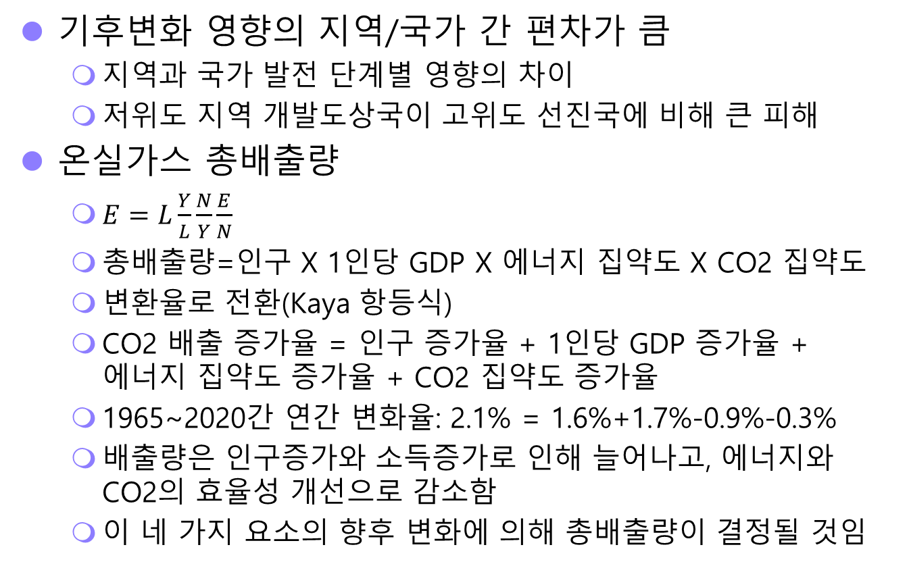
미래 전망
기후변화 영향의 지역/국가 간 편차가 큼
지역과 국가 발전 단계별 영향의 차이
저위도 지역 개발도상국이 고위도 선진국에 비해 큰 피해
온실가스 총배출량
$E=L\frac{Y}{L}\frac{N}{Y}\frac{E}{N}$
총배출량=인구 X 1인당 GDP X 에너지 집약도 X CO2 집약도
변환율로 전환(Kaya 항등식)
CO2 배출 증가율 = 인구 증가율 + 1인당 GDP 증가율 + 에너지 집약도 증가율 + CO2 집약도 증가율
1965~2020간 연간 변화율: 2.1% = 1.6%+1.7%-0.9%-0.3%
배출량은 인구증가와 소득증가로 인해 늘어나고, 에너지와 CO2의 효율성 개선으로 감소함
이 네 가지 요소의 향후 변화에 의해 총배출량이 결정될 것임
Notes:
5

Slide 7
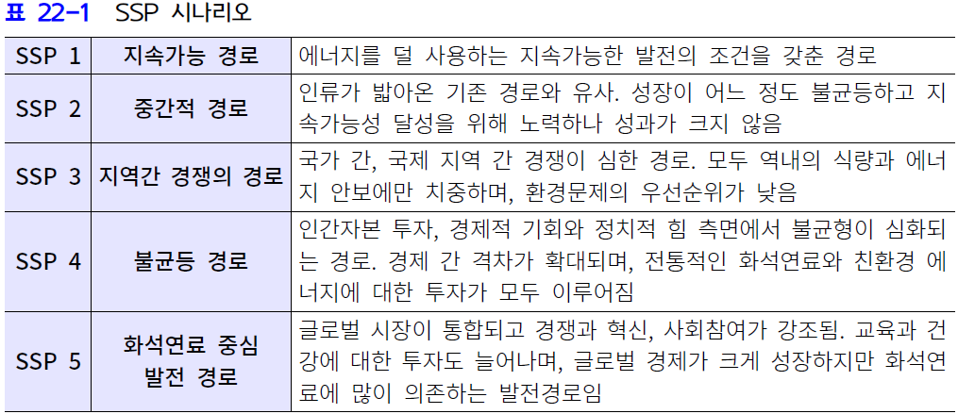
미래 전망
IPCC 6차보고서는 SSP(Shared Socio-economic Pathway)라는 향후 시나리오 구성: SSP_{x-y}의 형태
x는 사회경제적 변수들이 향후 변화는 모습에 대한 시나리오이며 1~5의 값 중 하나 가짐
y는 해당 시나리오에서 2100년의 복사강제력을 의미
SSP 시나리오
Notes:
5

Slide 8
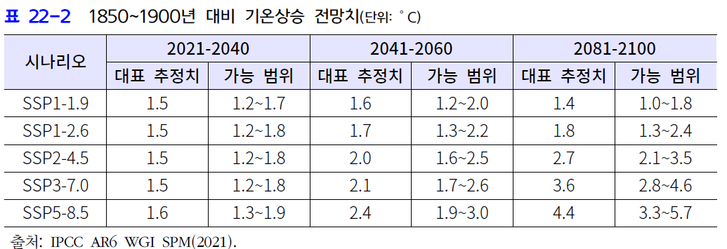
미래 전망
시나리오별 스토리를 인구성장과 경제성장의 양적 지표로 전환하고 에너지 소비량과 배출량 전망치 구함
각 시나리별로 달성할 수 있는 2100년의 RF 수치를 얻음
SSP1-1.9, SSP1-2.6, SSP2-4.5, SSP3-7.0, SSP5-8.5의 SSP_{x-y}형 시나리오가 주로 적용됨
Notes:
5

Slide 9
미래 전망
2100년 1.5℃ 혹은 2.0℃ 이하로 기온상승 제한하려면 21세기 전반기부터 강한 배출억제를 실행하여 SSP1-1.9 혹은 SSP1-2.6의 경로를 취해야 함
미래 기후시스템
기온은 해양부보다 육지부, 열대보다 고위도로 갈수록 높이 상승
강우량은 고위도, 적도 태평양, 일부 몬순 기후대에서 증가하지만 아열대, 열대 지역 일부에서 감소
4℃ 온난화가 발생하면 1550~1900년엔 10년 빈도 폭염이 2100년 9.4배 빈도가 높아지고, 10년 빈도 폭우는 빈도 2.7배, 발생 시 강우량이 30.2% 더 많음. 10년 빈도 가뭄은 빈도 4.1배, 심각성 3배로 증가
4℃ 온난화에서 2100년 이전 바닷물 온난화가 1971~2018년간 변화의 4~8배에 달하며, 산성화 발생. 영구동토층 해빙으로 탄소 유출, 그린란드와 남극 빙상 해빙으로 해수면이 1995~2014년 대비 0.63~1.01m까지 상승하며, 그 영향이 수천년간 지속될 것임
Notes:
5

Slide 10
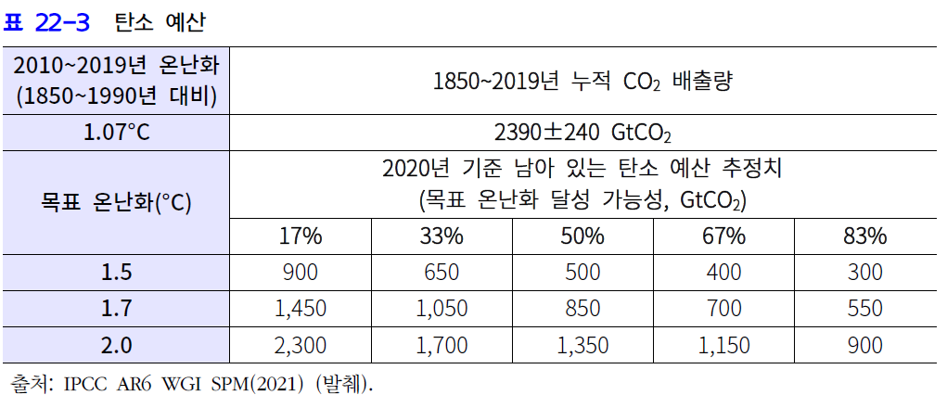

탄소예산
1850~2019년 간 인간활동으로 $2390±240$ CtCO2가 배출된 것으로 추정됨
탄소예산(carbon budget): 지구온난화를 높은 확률로 특정 수준에 한정하기 위해 허용될 수 있는 최대한의 인간 활동 탄소 누적 순배출량
1.5℃ 온난화를 83% 이상의 확률로 달성하려면 앞으로 남은 배출량이 300 GtCO2이고, 이미 배출된 양의 1/8 정도
Notes:
5

Slide 11
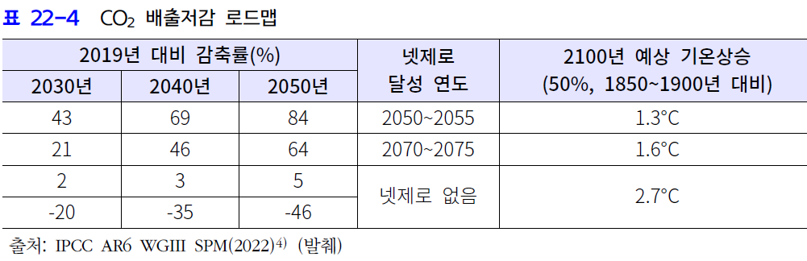
배출저감 로드맵
2100년 1.5℃ 목표를 50% 확률로 달성하려면 2050년에 넷제로(net zero)를 이루어야 함
2050년 이전에는 점차 높은 감축률로 배출을 줄여야 함
2050년 이후에는 순배출이 음(-)이 되어야 함
CO2 외 온실가스 배출량도 줄여 나가야 함
2100년 2.0℃ 이하 기온상승을 위해서는 넷제로 달성시점을 2070년으로 늦출 수 있음
넷제로 달성시점은 2030, 2040년 이전의 저감정도와 메탄 저감 정도에 의해서도 영향 받음
Notes:
5

Slide 12
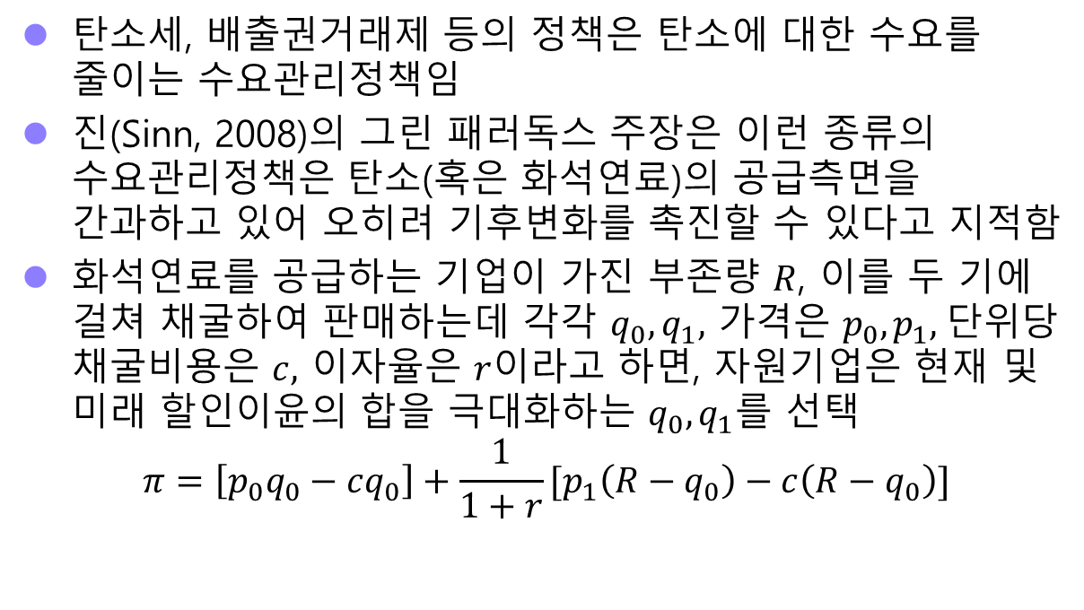
온실가스 배출감소와 그린 패러독스(Green Paradox)
탄소세, 배출권거래제 등의 정책은 탄소에 대한 수요를 줄이는 수요관리정책임
진(Sinn, 2008)의 그린 패러독스 주장은 이런 종류의 수요관리정책은 탄소(혹은 화석연료)의 공급측면을 간과하고 있어 오히려 기후변화를 촉진할 수 있다고 지적함
화석연료를 공급하는 기업이 가진 부존량 $R$, 이를 두 기에 걸쳐 채굴하여 판매하는데 각각 $q_{0}, q_{1},$ 가격은 $p_{0}, p_{1},$단위당 채굴비용은 $c,$ 이자율은 $r$이라고 하면, 자원기업은 현재 및 미래 할인이윤의 합을 극대화하는 $q_{0}, q_{1}$를 선택
$$π=\left[p_{0}q_{0}−cq_{0}\right]+\frac{1}{1+r}[p_{1}\left(R−q_{0}\right)−c\left(R−q_{0}\right)]$$

Slide 13
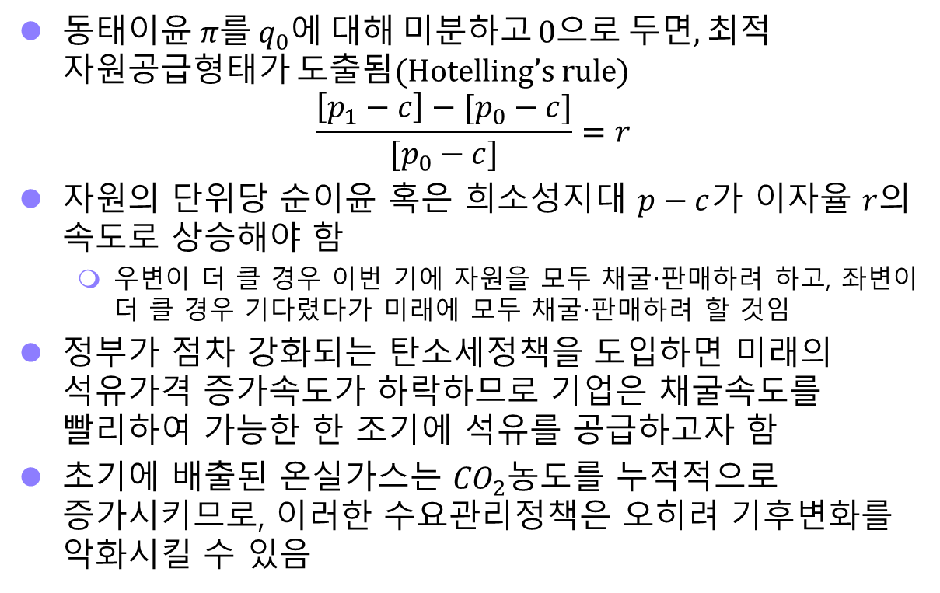
온실가스 배출감소와 그린 패러독스(Green Paradox)
동$태이윤 π$를 $q_{0}$에 대해 미분하고 0으로 두면, 최적 자원공급형태가 도출됨(Hotelling’s rule)
$$\frac{\left[p_{1}−c\right]−[p_{0}−c]}{[p_{0}−c]}=r$$
자원의 단위당 순이윤 혹은 희소성지대 $p−c$가 이자율 $r$의 속도로 상승해야 함
우변이 더 클 경우 이번 기에 자원을 모두 채굴·판매하려 하고, 좌변이 더 클 경우 기다렸다가 미래에 모두 채굴·판매하려 할 것임
정부가 점차 강화되는 탄소세정책을 도입하면 미래의 석유가격 증가속도가 하락하므로 기업은 채굴속도를 빨리하여 가능한 한 조기에 석유를 공급하고자 함
초기에 배출된 온실가스는 ${CO}_{2}$농도를 누적적으로 증가시키므로, 이러한 수요관리정책은 오히려 기후변화를 악화시킬 수 있음

Slide 14
기후변화 대응
기후변화에 대한 대응은 온실가스 배출저감(mitigation) 혹은 감축과, 기후위기에 대한 적응(adaptation)으로 나뉨
저감의 경우 개별 국가의 노력보다는 지구 전체의 조직화된 공동 대응이 필요함
배출량은 인구, 1인당 소득, 소득당 에너지 사용량, 사용 에너지 단위당 온실가스 배출량의 네 가지 요소에 의해 결정됨
인구와 1인당 소득을 줄이는 선택은 하기 어려우므로 결국 에너지 효율을 높이고 에너지 단위당 배출량을 줄이는 조치를 취해야 함
에너지 전환과 기술개발이 주 감축(mitigation) 수단이 되어야 하고, 비에너지 부문도 배출감소 혹은 흡수를 추진해야 함
Notes:
8

Slide 15
배출저감
감축을 위한 정책수단으로 탄소세, 배출권거래제, 기술개발에 대한 지원 등이 사용되어야 함
에너지부문
화석연료 사용 최소화
사용된 화석연료는 CCS(carbon capture and storage) 기술을 적용해 탄소를 회수하고 저장해야 함
에너지시스템의 전력화 달성, 전력 생산은 CO2 배출없이 이루어야 함
전력화를 위한 기반시설 투자가 필요
이미 배출된 탄소는 직접 흡수(DACCS, direct air CCS)하거나 바이오매스를 활용하여 흡수(BECCS, bioenergy with CCS)
Notes:
8

Slide 16
배출저감
산업부문
원자재의 수요관리, 효율성 증대, 순환(재활용 등)체계 구축, 신공정의 도입을 통해 배출저감
상당한 정도의 기술혁신이 도입되어야 하고, 원료물질의 국제교역을 감안해 국제적 협력도 필요
도시부문
건물 등의 에너지와 원료 사용 절감하고 친환경적 도시 및 생산과 소비로 전환
도시 내 전력화와 탄소 흡수 및 저장 추진
토지이용 형태, 공간구조, 도시화 등의 계획 자체에 이러한 내용을 반영
Notes:
8

Slide 17
배출저감
수송부문
육상수송은 전기자동차 보급이 가장 중요한 수단이 되며, 바이오에너지 공급 확대도 기여
항공과 해운은 기존 설비의 에너지 효율성 향상과 신기술 도입 필요, 친환경 연료로의 전환 추진
전체 에너지 시스템의 전력화와 연계하여 탄소저감 추진, 기반투자 및 요금체계의 변동 필요
농업, 산림, 여타 토지이용부문(AFOLU, Agriculture, Forestry, and Other Land Use)
에너지 공급부문과 함께 음(-)의 배출 담당
열대림 파괴 줄이고 삼림과 여타 생태계 보존
작물과 축산 생산을 보다 지속가능하게 하고 탄소흡수능력 제고
수요관리와 지속가능한 식단 변경 등
Notes:
8

Slide 18
기후변화 적응
기후위기(climate risk)는 기후변화가 생태계, 생물다양성, 인간 시스템(human system)에 미치는 점차 심해지면서도 서로 연관되고 또 비가역적인 영향을 의미
기후위기 유발요인: 생명 손실, 부상 및 건강상의 손실, 자산 피해와 손실, 생산성 손실, 기초시설, 생계, 서비스 공급, 생태계, 환경자원 등에 미치는 물리적 사건들
기후 위기 취약성은 개인, 사회, 지역과 국가, 시점 간에 상당히 다른 모습을 보일 것
적응(adaptation)은 기후변화에 대한 노출과 취약성을 줄이는 모든 행위를 의미
적응을 위해서는 사회, 경제, 생태 시스템이 회복력(resilience =기후위험 요인이 발생하고 증가하는 것에 대한 대응 능력)을 갖추도록 해야 함
에너지, 토지/해양/생태계, 도시/농촌/기초시설, 산업과 사회 전체에서 적절한 전환이 필요
Notes:
8

Slide 19
기후변화 적응
토지/해양/생태계 전환
물 관리, 농업용수 관리, 식품의 가용성과 안정성 확보, 지속가능한 숲 관리, 육지부/담수부/해양/연안이 생태계 보존과 회복 등을 포함
물 관리 적응: 홍수방지 조기경보 시스템 구축 및 제방 건설, 습지와 하천 회복, 산림관리를 통한 물 보유 능력 확보
수자원 관리: 농업용수 관리, 용수 저장, 토양 습도 관리
농식품 관련: 품종개량, 농촌 지역단위 대응 조치 개발, 도시농업 육성
삼림: 지속가능한 삼림관리, 수종 다양화, 병해충과 산불 저감
생태계: 육지부와 해양부 생태계 보존과 회복, 서식지 이동을 원활하게 하는 조치
Notes:
8

Slide 20
기후변화 적응
도시/농촌/기초시설 전환
도시, 농촌 정주와 기초시설 설계에 기후위기 문제 반영
물리적, 자연적, 사회적 기초시설의 전환, 특히 재해방지시설 등의 물리적 기초시설에 대한 투자가 우선되어야
농촌은 특히 기후위기에 취약하므로 기초시설 공급과 함께 작물 재해보험, 소득지원, 공적 일자리 등의 사회안전망이 갖추어 져야 함
에너지 시스템 전환
에너지 기초시설 회복력을 높이는 것이 필요함
전력 시스템 신뢰도 향상, 신재생자원 등 에너지 생산기반 확충
발전설비의 다양화와 지역화
에너지 시장구조 개편, 스마트 그리드 기술, 안정적인 송배전 시스템이 구비되어야 함
Notes:
8

Slide 21
기후변화 적응
보건 시스템
보건 시스템의 회복력이 제고되어야 함
특히 취약계층을 우선 배려
이상고온 조기경보시스템과 건강 대책이 갖추어 져야 함
안전한 식수 및 음식에 대한 접근성 높임
감염성 질환에 대한 예측과 조기경보, 백신 개발
대규모 기후난민 발생에 대처
민간과 공공부문의 역할 분담
모든 적응조치는 개인이 실행할 수 있는 바와 국가, 지방자치단체, 국제사회 등 공적부문이 담당해야할 역할로 구분됨
개인과 공공의 노력이 상호 조화를 이루어야 하고, 지나친 공적 개입이 개인의 적응노력 동기를 저해하지 않아야 함
Notes:
8

Slide 22
국제적 노력
온실가스는 전형적인 전 지구적, 동질적 오염물질이므로 저감편익을 전 세계가 공유하지만, 저감비용은 저감국가가 직접 지불해야 함
각국의 적극적인 배출저감노력을 막는 요인이 됨
모든 국가들이 스스로 배출량을 줄이기보다 다른 국가가 줄인 성과를 이용하려는 동기를 가질 수 있음
그러나 기후변화문제는 지구상 대부분의 국가가 동참하는 노력이 있어야 완화될 수 있음
Notes:
8

Slide 23
국제적 노력
1992년 리우정상회담에서 UN기후변화협약(UN Framework Convention on Climate Change)을 채택함
온실가스 배출량 증대에 크게 기여한 선진국들은 2000년까지 온실가스 배출량을 자국의 1990년도 수준까지 줄여야 함
1997년 12월 교토의정서(Kyoto Protocol)로 2000년 이후의 선진국들의 온실가스 감축목표를 설정함
당초의 기후변화협약에서는 CO₂, CH₄, N₂O만을 온실가스에 포함시켰으나, CFC 대체물질인 HFC, PFC, SF₆까지 추가함
선진국을 중심으로 국가별 의무 감축량을 부과하고 국가 간의 배출권거래제와 공동이행제도(Joint Implementation)를 도입함
배출감소에 있어서의 효율성과 신축성을 달성할 수 있는 여지를 만듦-공동이행제도, 청정개발체제
인간활동에 의한 토지이용의 변화나 삼림 등의 흡수원을 통한 온실가스 제거 행위를 인정하여 이를 감축량에 포함하기로 함
Notes:
8

Slide 24
국제적 노력
그러나 최대 배출국이었던 미국이 교토의정서에 서명만 하고 비준을 하지 않아 감축의무를 지지 않게 되었고, 조약의 실효성이 문제가 됨
브라질, 러시아, 인도, 중국 등(BRICs)의 온실가스 배출 비중이 커지면서 교토의정서상의 의무감축국들이 전 세계 배출량에서 차지하는 비중이 갈수록 줄어드는 문제가 발생함
2012년까지의 배출저감 목표를 명시하고 있는 교토의정서 이후의 감축내용에 대한 합의를 도출하고, 갈수록 비중이 커지는 개발도상국들로 하여금 의무감축에 동참하게 하기 위한 노력이 계속 진행됨
Notes:
8

Slide 25
국제적 노력
2009년의 코펜하겐합의(Copenhagen Accord)는 미국과 BASIC 국가들(브라질, 남아프리카 공화국, 인도, 중국)에 의해 초안이 만들어진 것이고, 결국 미국과 중국 간의 정치적 타결의 산물이 됨
포스트교토(Post-2012) 도출의 가장 큰 장애는 선진국과 개발도상국의 이해관계가 충돌임
선진국은 전 지구적 차원의 감축을 달성하기 위해서는 개발도상국의 배출량 감소가 불가피함을 강조함
개발도상국들은 지구온난화는 주로 선진국의 산업화에 의해 이루어졌으며, 앞으로 성장해야 할 개발도상국의 에너지 소비증대의 불가피성을 들어 개발도상국에 대해서도 강제적인 감축계획을 적용하는 것을 반대함
Notes:
8

Slide 26
국제적 노력
코펜하겐 합의는 감축의무할당과 개발도상국에 대한 재정지원문제에 있어 각국의 입장 차이로 인해 결국 구속력을 갖는 합의를 도출하지 못함
현 시점에 있어 온실가스 배출저감에 가장 큰 영향을 미치는 국제합의는 파리협정(Paris Agreement)
온실가스관련 국제협약으로서는 처음으로 포괄적으로 적용되는 국제법이 되었으며 2016년 효력이 발효됨
교토의정서와는 성격이 매우 다르므로, 신 기후체제(new climate regime)라 불림
목표 기온상승을 2℃보다도 더 아래(well below)로 잡아야 함을 공식화함
1) 감축, 2) 적응, 3) 재원조달(finance), 4) 기술, 5) 역량배양(capacity-building), 6) 감축 투명성(transparency)
Notes:
8

Slide 27
국제적 노력
파리협정-국가 자발적 기여(Nationally Determined Contribution, NDC)
감축부터 투명성에 이르는 6가지 사항에 대한 국가 목표를 스스로 설정하여 제출
감축량 할당과정에서 발생하는 국가 간 갈등을 피하고, 개발도상국을 포함하는 모든 국가가 감축노력에 동참하게 함
스스로 설정한 NDC를 달성하기 위한 정책을 시행해야 하고, 주기적으로 새로운 NDC를 제출해야 하며, 새로운 NDC는 기존 NDC에 비해 감축목표가 상향되어야 하는 원칙
각국은 처한 경제적, 환경적 상황을 반영하여 현실가능성이 있으면서도 국제사회의 요구에 부응하는 방법을 찾아 NDC를 제시하였음
Notes:
8

Slide 28
통합평가모형
IPCC보고서의 구조
미래의 사회경제적 발전경로 시나리오 설정 후, 시나리오별 인구와 경제성장 등을 수량지표로 전환
이러한 사회경제적 수량 지표 전망치로부터 향후 에너지 소비량과 온실가스 배출량 전망치 생성
에너지 소비량과 배출량 전망치로부터 기후시스템 전망치 도출
이 과정에서 두 가지 분석 모형이 중요한 역할을 담당
통합평가모형(Integrated Assessment Model, IAM): 시나리오별로 에너지 소비량과 온실가스 배출량을 전망하며, 대응정책의 경제적 효과까지 분석
GCM(global climate model): 지구의 3차원 그리드(grid)모형, 온실가스 배출량과 농도 증가로 인해 발생하는 물리적 과정과 기후시스템 변화를 전망
Notes:
8

Slide 29
통합평가모형
IAM은 경제학 분석이 큰 비중을 차지하는 학제적 모형
과정기반모형: IPCC가 미래 전망을 위해 사용하는 약 10여개에 이르는 모형. 시나리오 가정하에 에너지 사용과 온실가스배출을 모형화, 경제활동별, 시설별, 에너지 종류별 세부 정보 제공
집계 비용편익모형: 기후변화 피해비용과 완화비용을 집계하고 최적의 배출수준을 찾기 위한 모형. 경제활동별 세밀한 영향을 도출하지는 않으며, 경제 전체 영향을 분석. 온실가스 배출의 비용과 편익을 반영하고 동태최적화를 통해 정책효과 분석과 최적 성장경로를 찾는 데 유용
다수의 집계 비용편익모형 IAM이 있음
대표적으로 스턴리뷰(Stern Review)의 모형, Nordhaus의 DICE모형 등이 있음
Notes:
8

Slide 30
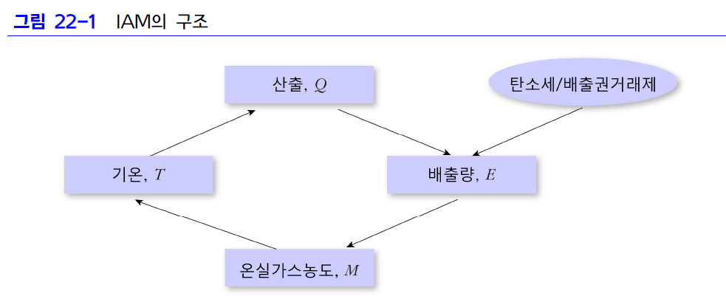
통합평가모형
IAM의 구조
생산과정에서 배출량이 늘어나 온실가스 농도가 올라감
이 때문에 지구의 기온이 높아지며, 생산성이 하락함
온실가스 농도를 계속 높이지 않고 안정화 시키기 위해서는 탄소세나 배출권거래제와 같은 정책을 도입할 수 있음
탄소가격 상승으로 인해 생산량이 직접 달라질 수 있고, 생산기술의 변화가 발생하면 동일한 양이 생산되더라도 온실가스 배출량이 달라질 수 있음
Notes:
8

Slide 31
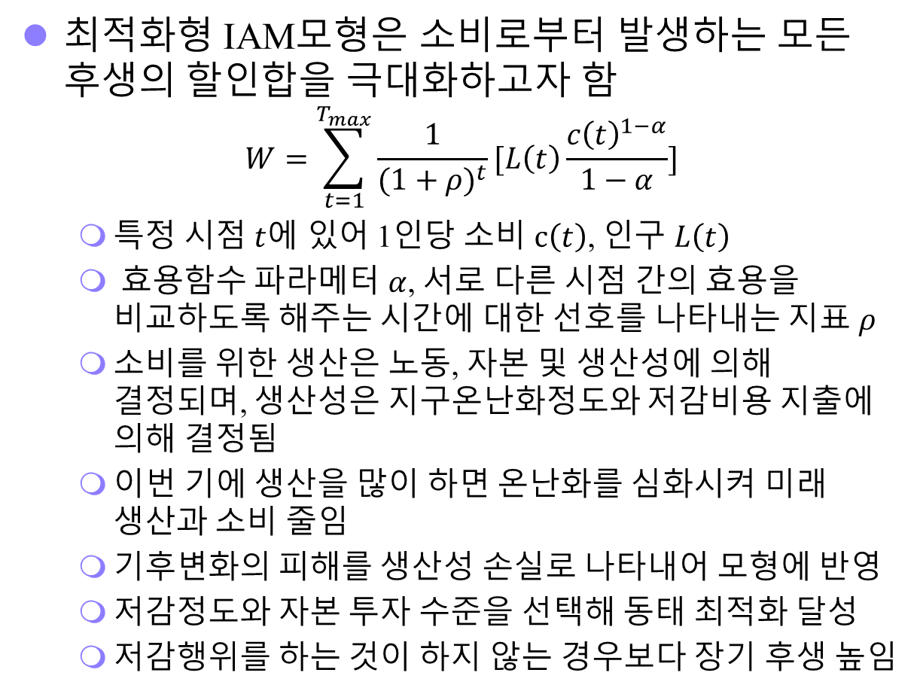
통합평가모형
최적화형 IAM모형은 소비로부터 발생하는 모든 후생의 할인합을 극대화하고자 함
$$W=\sum_{t=1}^{T_{max}}{\frac{1}{{(1+ρ)}^{t}}[L\left(t\right)\frac{{c\left(t\right)}^{1−α}}{1−α}]}$$
특정 시점 $t$에 있어 1인당 소비 $c\left(t\right)$, 인구 $L\left(t\right)$
효용함수 파라메터 $α$, 서로 다른 시점 간의 효용을 비교하도록 해주는 시간에 대한 선호를 나타내는 지표 $ρ$
소비를 위한 생산은 노동, 자본 및 생산성에 의해 결정되며, 생산성은 지구온난화정도와 저감비용 지출에 의해 결정됨
이번 기에 생산을 많이 하면 온난화를 심화시켜 미래 생산과 소비 줄임
기후변화의 피해를 생산성 손실로 나타내어 모형에 반영
저감정도와 자본 투자 수준을 선택해 동태 최적화 달성
저감행위를 하는 것이 하지 않는 경우보다 장기 후생 높임
Notes:
8

Slide 32
탄소의 사회적 비용
IAM이 제공할 수 있는 매우 유용한 정보 중 하나가 탄소의 사회적 비용(social cost of carbon, SCC)임
1톤의 탄소를 더 배출함으로 인해 발생하는 사회적 비용을 금액으로 계측한 것
역으로 1톤을 감축함에 따라 얻게 되는 사회적 편익으로서, 특정 시점에 배출을 1톤 줄임에 따라 향후 발생하는 소비가치를 할인해서 더해준 것
최적의 동태적 의사결정이 이루어졌다면 탄소의 가격과 일치해야 함
최적 정책수단/수준과 배출경로를 찾는데 활용됨
그외 다양한 정책에 적용될 수 있음
승용차 연비 규제와 발전소 대기오염 배출규제
CCS 등 탄소저감 기술에 대한 보조금 산정
전력요금에 일종의 환경세로 부과
정부 조달업무, 석유 등 화석연료 개발권 가격 산정 등
Notes:
8

Slide 33
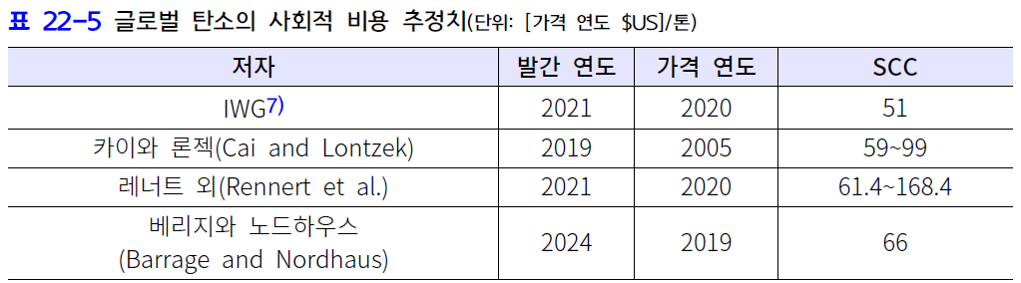
탄소의 사회적 비용
SCC가 가지는 중요도로 인해 다양한 추정작업이 이루어짐
여러 조건들이 SCC 수치에 영향을 미침
온난화 피해함수 추정의 적절성, 배출량 전망치가 기후시스템에 미치는 영향에 대한 정확한 평가
미래의 경제, 환경적 변화에 개입된 불확실성
무엇보다도 할인율 선택이 중요: 배출 1톤 저감에 따른 미래 소비량변화를 할인해서 더해주어야 하므로 이때 적용하는 할인율이 결과에 민감한 영향을 미침
Notes:
8

Slide 34
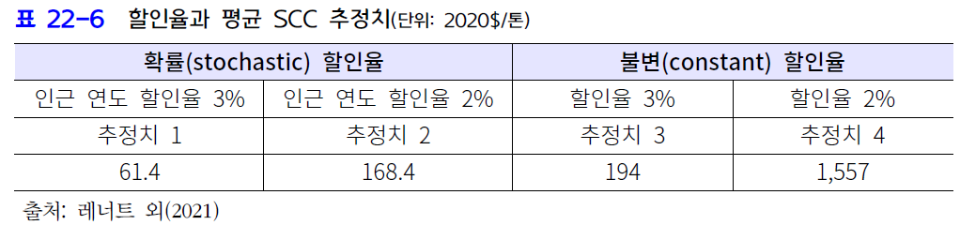
할인율 선택 논쟁
할인율 선택이 SCC에 미치는 영향(Rennert et al., 2021)
인근 연도(10년)의 할인율 추정치 평균값이 각각 3%와 2%가 되도록 매년 변하는 가변할인율을 적용하는 경우
3%와 2%의 고정 할인율을 동일하게 모든 연도에 적용하는 경우
적용 할인율에 따라 큰 폭의 SCC 추정치 차이 발생
Notes:
8

Slide 35
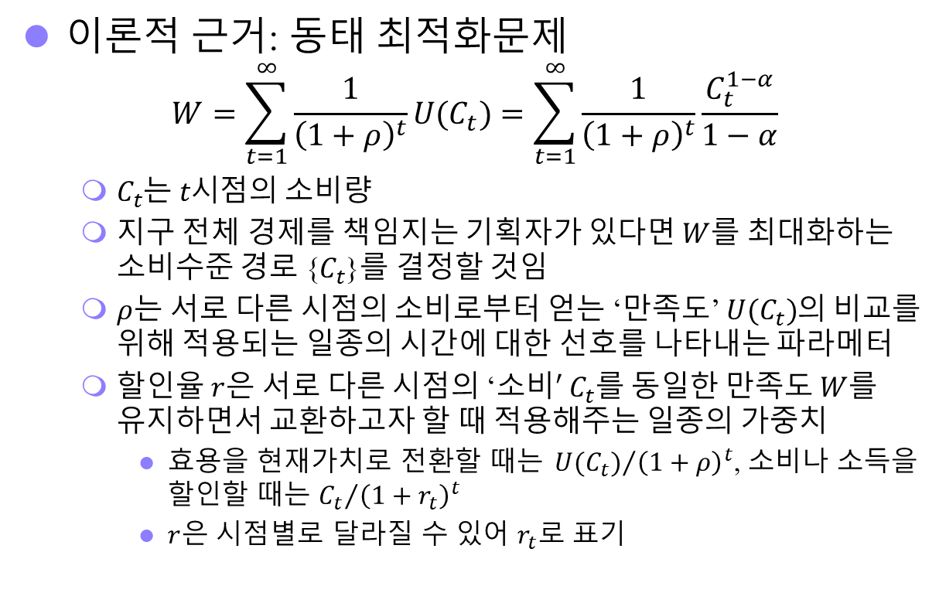
할인율 선택 논쟁
이론적 근거: 동태 최적화문제
$$W=\sum_{t=1}^{∞}{\frac{1}{{\left(1+ρ\right)}^{t}}U(C_{t})}=\sum_{t=1}^{∞}{\frac{1}{{\left(1+ρ\right)}^{t}}\frac{C_{t}^{1−α}}{1−α}}$$
$C_{t}$는 $t시$점의 소비량
지구 전체 경제를 책임지는 기획자가 있다면 $W$를 최대화하는 소비수준 경로 {$C_{t}$}를 결정할 것임
$ρ$는 서로 다른 시점의 소비로부터 얻는 ‘만족도’ $U(C_{t})$의 비교를 위해 적용되는 일종의 시간에 대한 선호를 나타내는 파라메터
할인율 $r$은 서로 다른 시점의 ‘소$비′{ C}_{t}$를 동일한 만족도 $W$를 유지하면서 교환하고자 할 때 적용해주는 일종의 가중치
효용을 현재가치로 전환할 때$는 {U(C_{t})}/{{\left(1+ρ\right)}^{t}}$, 소비나 소득을 할인할 때는 ${C_{t}}/{{\left(1+r_{t}\right)}^{t}}$
$r$은 시점별로 달라질 수 있어 $r_{t}로$ 표기
Notes:
8

Slide 36
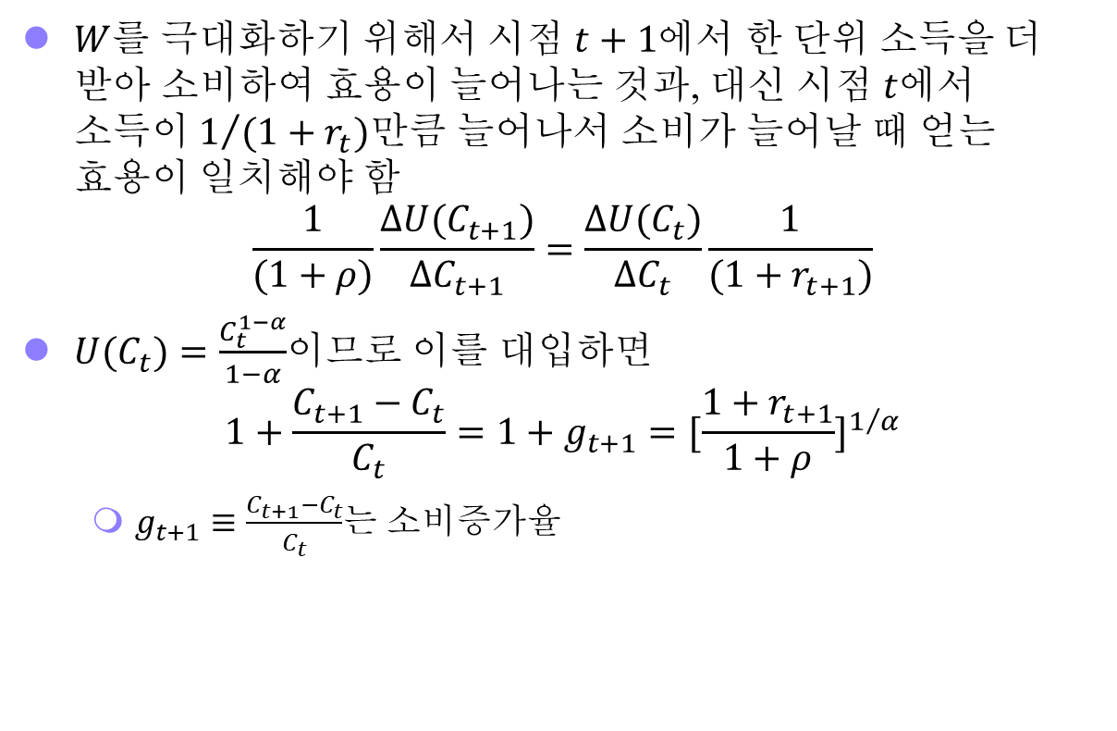
할인율 선택 논쟁
$W$를 극대화하기 위해서 시점 $t+1$에서 한 단위 소득을 더 받아 소비하여 효용이 늘어나는 것과, 대신 시점 $t$에서 소득이 $1/{(1+r_{t}})$만큼 늘어나서 소비가 늘어날 때 얻는 효용이 일치해야 함
$$\frac{1}{(1+ρ)}\frac{∆U(C_{t+1})}{∆C_{t+1}}=\frac{∆U(C_{t})}{∆C_{t}}\frac{1}{(1+r_{t+1})}$$
$U(C_{t})=\frac{C_{t}^{1−α}}{1−α}$이므로 이를 대입하면
$$1+\frac{C_{t+1}−C_{t}}{C_{t}}=1+g_{t+1}=[{\frac{1+r_{t+1}}{1+ρ}]}^{1/α}$$
$g_{t+1}≡\frac{C_{t+1}−C_{t}}{C_{t}}$는 소비증가율
Notes:
8

Slide 37
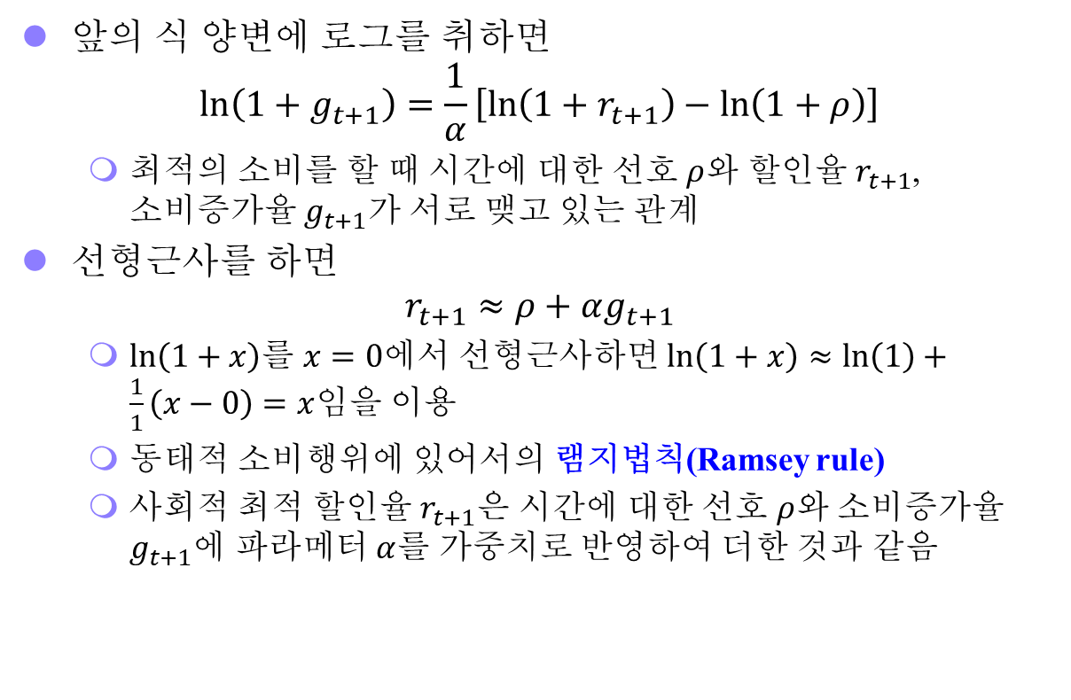
할인율 선택 논쟁
앞의 식 양변에 로그를 취하면
$$\ln\left(1+g_{t+1}\right)=\frac{1}{α}\left[\ln\left(1+r_{t+1}\right)−\ln\left(1+ρ\right)\right]$$
최적의 소비를 할 때 시간에 대한 선호 $ρ$와 할인율 $r_{t+1}$, 소비증가율 $g_{t+1}가$ 서로 맺고 있는 관계
선형근사를 하면
$$r_{t+1}≈ρ+αg_{t+1}$$
$\ln\left(1+x\right)$를 $x=0$에서 선형근사하면 $\ln\left(1+x\right)≈\ln\left(1\right)+\frac{1}{1}\left(x−0\right)=x$임을 이용
동태적 소비행위에 있어서의 램지법칙(Ramsey rule)
사회적 최적 할인율 $r_{t+1}$은 시간에 대한 선호 $ρ$와 소비증가율 $g_{t+1}$에 파라메터 $α$를 가중치로 반영하여 더한 것과 같음
Notes:
8

Slide 38
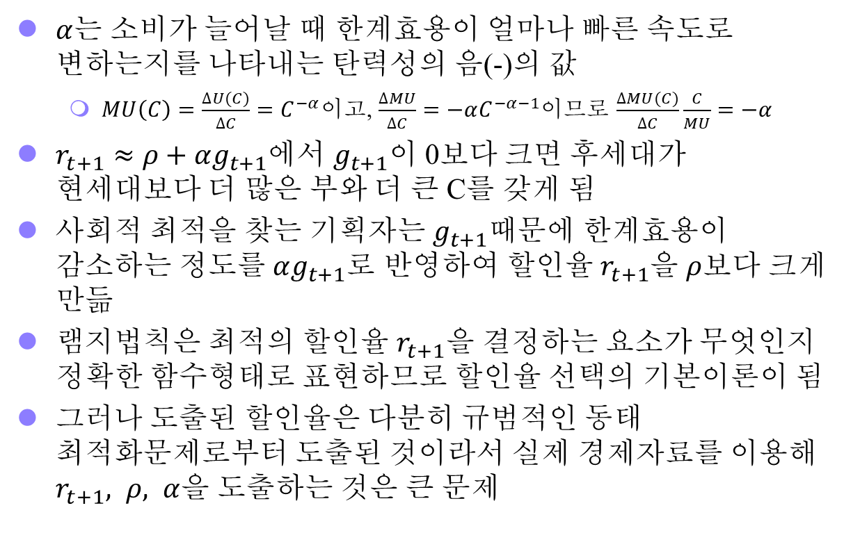
할인율 선택 논쟁
$α$는 소비가 늘어날 때 한계효용이 얼마나 빠른 속도로 변하는지를 나타내는 탄력성의 음(-)의 값
$MU\left(C\right)=\frac{∆U(C)}{∆C}=C^{−α}$이고, $\frac{∆MU}{∆C}=−αC^{−α−1}$이므로 $\frac{∆MU(C)}{∆C}\frac{C}{MU}=−α$
$r_{t+1}≈ρ+αg_{t+1}$에서 $g_{t+1}$이 0보다 크면 후세대가 현세대보다 더 많은 부와 더 큰 C를 갖게 됨
사회적 최적을 찾는 기획자는 $g_{t+1}$때문에 한계효용이 감소하는 정도를 $αg_{t+1}$로 반영하여 할인율 $r_{t+1}$을 $ρ$보다 크게 만듦
램지법칙은 최적의 할인율 $r_{t+1}$을 결정하는 요소가 무엇인지 정확한 함수형태로 표현하므로 할인율 선택의 기본이론이 됨
그러나 도출된 할인율은 다분히 규범적인 동태 최적화문제로부터 도출된 것이라서 실제 경제자료를 이용해 $r_{t+1}, ρ, α$을 도출하는 것은 큰 문제
Notes:
8

Slide 39
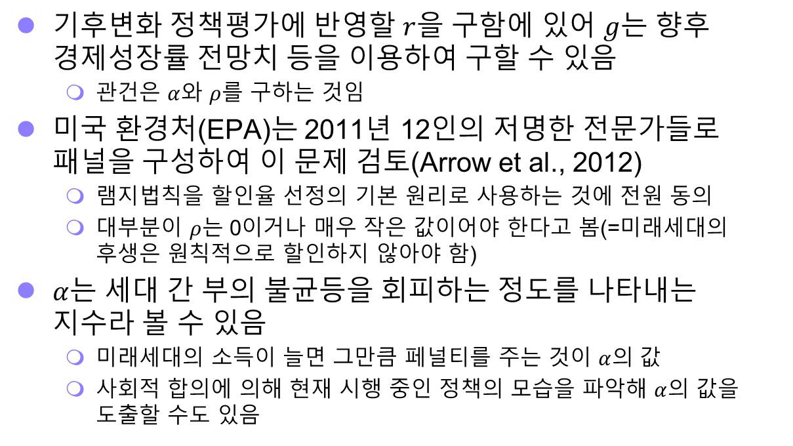
할인율 선택 논쟁
기후변화 정책평가에 반영할 $r$을 구함에 있어 $g$는 향후 경제성장률 전망치 등을 이용하여 구할 수 있음
관건은 $α$와 $ρ$를 구하는 것임
미국 환경처(EPA)는 2011년 12인의 저명한 전문가들로 패널을 구성하여 이 문제 검토(Arrow et al., 2012)
램지법칙을 할인율 선정의 기본 원리로 사용하는 것에 전원 동의
대부분이 $ρ$는 0이거나 매우 작은 값이어야 한다고 봄(=미래세대의 후생은 원칙적으로 할인하지 않아야 함)
$α$는 세대 간 부의 불균등을 회피하는 정도를 나타내는 지수라 볼 수 있음
미래세대의 소득이 늘면 그만큼 페널티를 주는 것이 $α$의 값
사회적 합의에 의해 현재 시행 중인 정책의 모습을 파악해 $α$의 값을 도출할 수도 있음

Slide 40
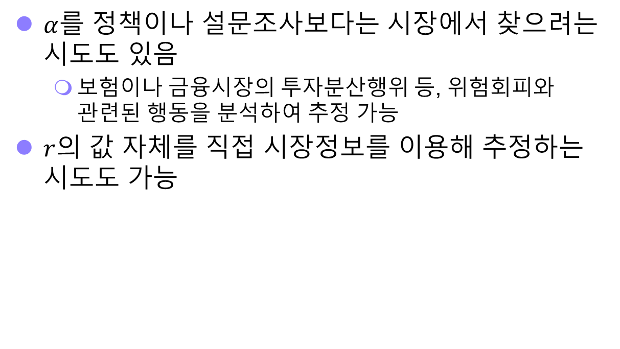
할인율 선택 논쟁
$α$를 정책이나 설문조사보다는 시장에서 찾으려는 시도도 있음
보험이나 금융시장의 투자분산행위 등, 위험회피와 관련된 행동을 분석하여 추정 가능
$r$의 값 자체를 직접 시장정보를 이용해 추정하는 시도도 가능

Slide 41
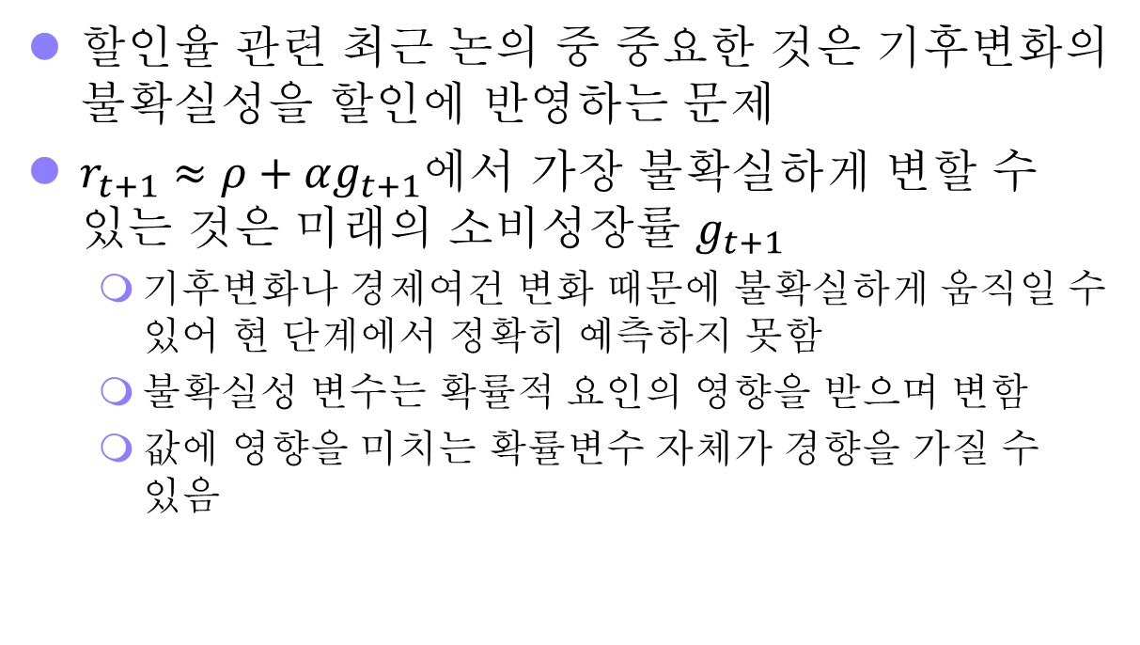
할인율 선택 논쟁
할인율 관련 최근 논의 중 중요한 것은 기후변화의 불확실성을 할인에 반영하는 문제
$r_{t+1}≈ρ+αg_{t+1}$에서 가장 불확실하게 변할 수 있는 것은 미래의 소비성장률 $g_{t+1}$
기후변화나 경제여건 변화 때문에 불확실하게 움직일 수 있어 현 단계에서 정확히 예측하지 못함
불확실성 변수는 확률적 요인의 영향을 받으며 변함
값에 영향을 미치는 확률변수 자체가 경향을 가질 수 있음

Slide 42
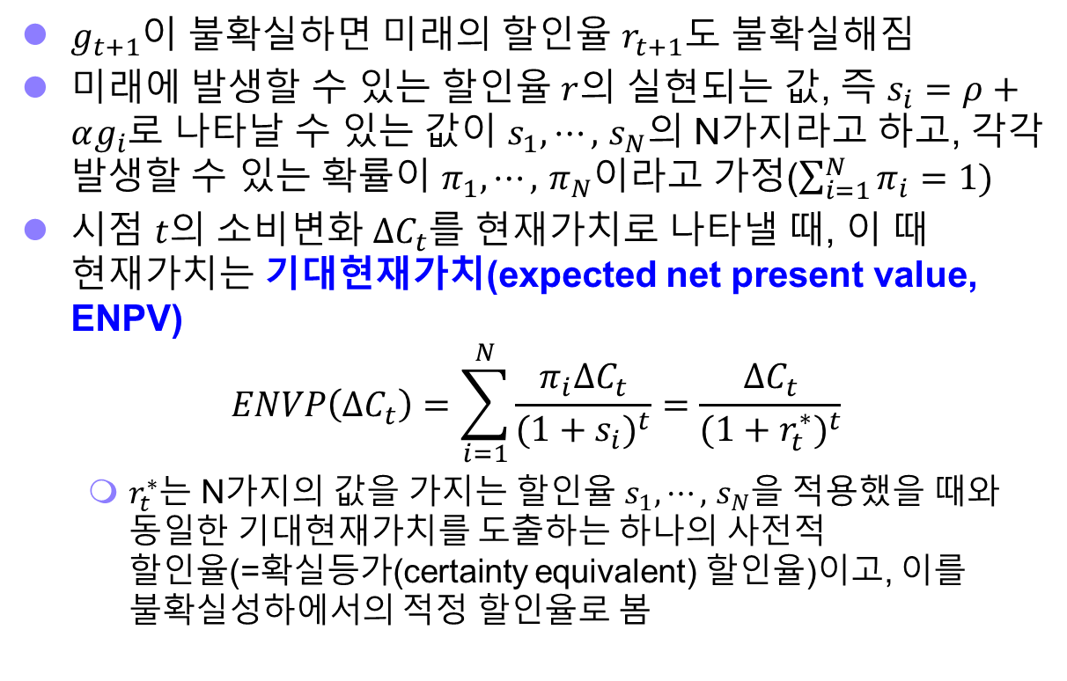
할인율 선택 논쟁
$g_{t+1}$이 불확실하면 미래의 할인율 $r_{t+1}$도 불확실해짐
미래에 발생할 수 있는 할인율 $r$의 실현되는 값, 즉 $s_{i}=ρ+αg_{i}$로 나타날 수 있는 값이 $s_{1},⋯,$ $s_{N}$의 N가지라고 하고, 각각 발생할 수 있는 확률이 $π_{1},⋯,$ $π_{N}$이라고 가정($\sum_{i=1}^{N}{π_{i}}=1)$
시점 $t$의 소비변화 ${∆C}_{t}$를 현재가치로 나타낼 때, 이 때 현재가치는 기대현재가치(expected net present value, ENPV)
$$ENVP\left({∆C}_{t}\right)=\sum_{i=1}^{N}{\frac{π_{i}{∆C}_{t}}{{{(1+s}_{i})}^{t}}=\frac{{∆C}_{t}}{{(1+r_{t}^{∗})}^{t}}}$$
$r_{t}^{∗}$는 N가지의 값을 가지는 할인율 $s_{1},⋯,$ $s_{N}$을 적용했을 때와 동일한 기대현재가치를 도출하는 하나의 사전적 할인율(=확실등가(certainty equivalent) 할인율)이고, 이를 불확실성하에서의 적정 할인율로 봄

Slide 43
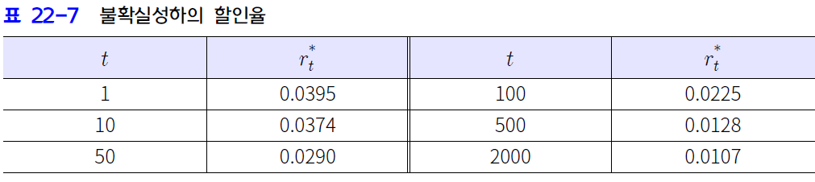
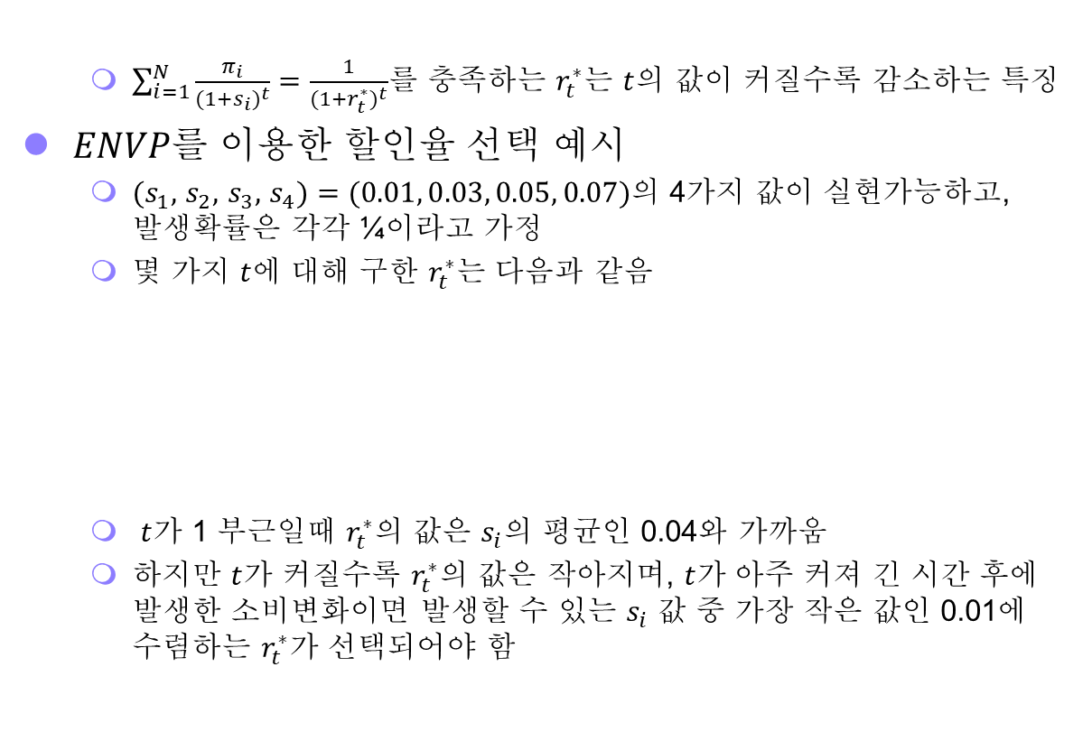
할인율 선택 논쟁
$\sum_{i=1}^{N}{\frac{π_{i}}{{{(1+s}_{i})}^{t}}=\frac{1}{{(1+r_{t}^{∗})}^{t}}}$를 충족하는 $r_{t}^{∗}$는 $t$의 값이 커질수록 감소하는 특징
$ENVP$를 이용한 할인율 선택 예시
$(s_{1},$ $s_{2},$ $s_{3},$ $s_{4})=(0.01, 0.03, 0.05, 0.07)$의 4가지 값이 실현가능하고, 발생확률은 각각 ¼이라고 가정
몇 가지 $t$에 대해 구한 $r_{t}^{∗}$는 다음과 같음
$t$가 1 부근일때 $r_{t}^{∗}$의 값은 $s_{i}$의 평균인 0.04와 가까움
하지만 $t$가 커질수록 $r_{t}^{∗}$의 값은 작아지며, $t$가 아주 커져 긴 시간 후에 발생한 소비변화이면 발생할 수 있는 $s_{i}$ 값 중 가장 작은 값인 0.01에 수렴하는 $r_{t}^{∗}$가 선택되어야 함

Slide 44
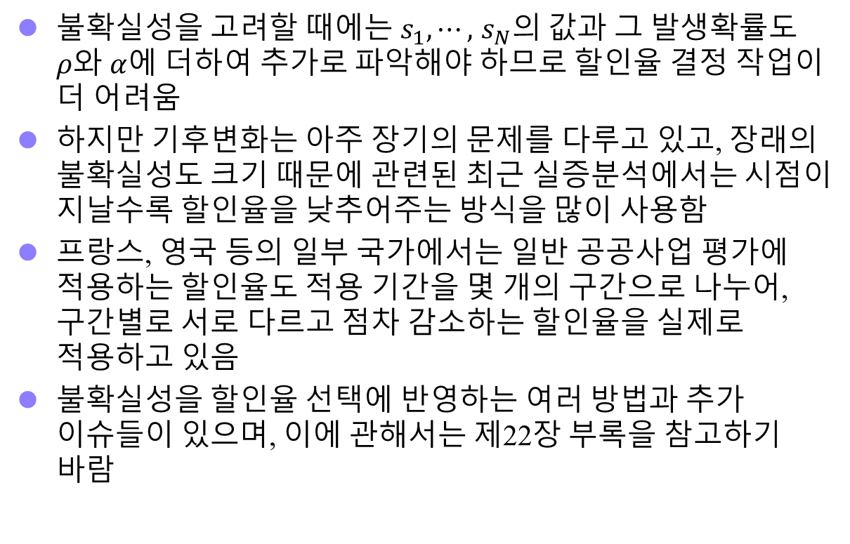
할인율 선택 논쟁
불확실성을 고려할 때에는 $s_{1},⋯,$ $s_{N}$의 값과 그 발생확률도 $ρ$와 $α$에 더하여 추가로 파악해야 하므로 할인율 결정 작업이 더 어려움
하지만 기후변화는 아주 장기의 문제를 다루고 있고, 장래의 불확실성도 크기 때문에 관련된 최근 실증분석에서는 시점이 지날수록 할인율을 낮추어주는 방식을 많이 사용함
프랑스, 영국 등의 일부 국가에서는 일반 공공사업 평가에 적용하는 할인율도 적용 기간을 몇 개의 구간으로 나누어, 구간별로 서로 다르고 점차 감소하는 할인율을 실제로 적용하고 있음
불확실성을 할인율 선택에 반영하는 여러 방법과 추가 이슈들이 있으며, 이에 관해서는 제22장 부록을 참고하기 바람

